Slide 1
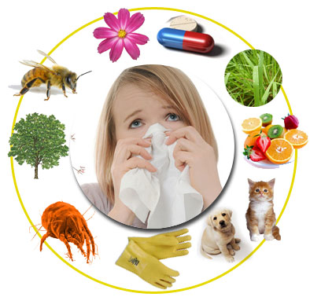
LAS ALERGIAS EN LA
ESCUELA, QUE SON
Y COMO ACTUAR
4 de mayo
Aula 3S01L
10:30 – 12:30

